Slide 1
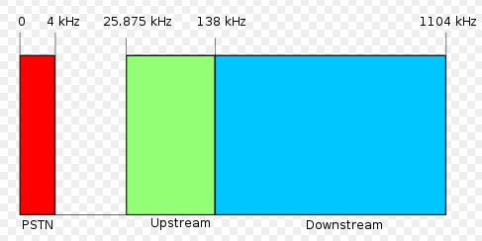
OPREMA ZA POVEZAVO NA INTERNET
ADSL – Asymmetric Digital Subscriber Line:
asimetrija pomeni različni hitrosti (downstream, upstream).
tel. linija je razdeljena na 3 ločene informacijske kanale – frekvenčne pasove.

Slide 2
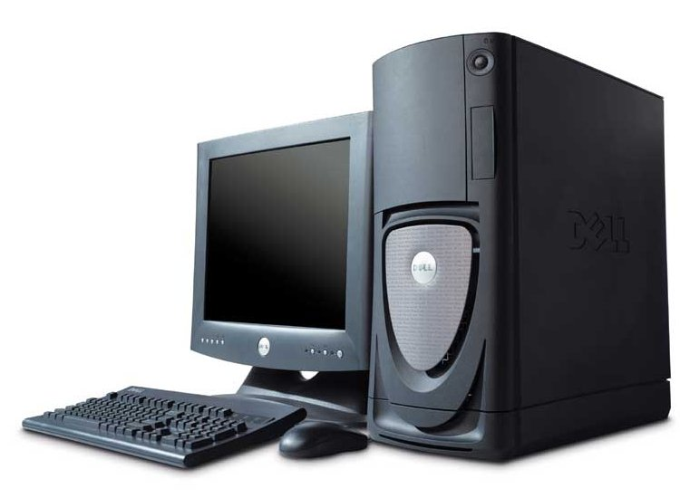
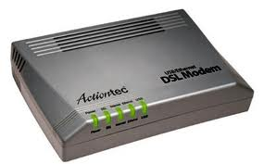
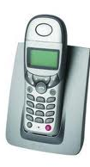
OPREMA ZA POVEZAVO NA INTERNET
Minimalna konfiguracija:
ločilka - filter
računalnik
modem
linija
telefon

Slide 3
Modem je naprava za:
klic določene telefonske številke vstopne točke ponudnika,
modulacijo / demodulacijo signalov ali,
pretvorbo digitalnih signalov v analogne in obratno ali,
pretvorbo optičnih signalov v električne in obratno,
povezavo odjemalca z vstopno točko ponudnika na podlagi različnih protokolov,
pridobivanje in posredovanje IP naslova računalniku

Slide 4
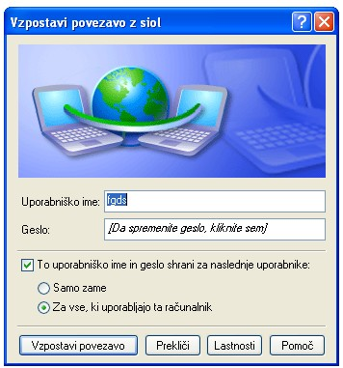
Potrebni koraki vzpostavitve povezave:
priklop in sinhronizacija modema,
konfiguracija računalnika – omrežje na klic, vpišemo uporabniško ime in
geslo,
na podlagi protokola PPPoE
- point to point - se vzpostavi
povezava med računalnikom
in vstopno točko,
računalnik pridobi IP naslov in
ostale podatke.

Slide 5
OPREMA ZA POVEZAVO NA INTERNET
Zahtevnejša konfiguracija:
ločilka - filter
računalnik
modem / router
linija
telefon

Slide 6
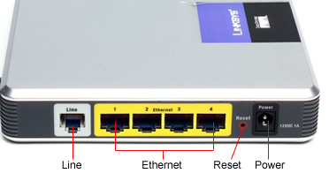
OPREMA ZA POVEZAVO NA INTERNET
Potrebni koraki vzpostavitve povezave:
Ločilko povežemo s konektorjem WAN (ali ADSL ali Line),
Konektor(je) LAN (ali Ethernet) povežemo z UTP kablom z mrežno kartico računalnika,

Slide 7
OPREMA ZA POVEZAVO NA INTERNET
Potrebni koraki vzpostavitve povezave:
v nastavitvah za WAN izberemo PPPoE protokol),
vpišemo ime ponudnika, uporabniško ime in geslo,
na ta način router sam vzpostavi povezavo in pridobi IP naslov(e),

Slide 8
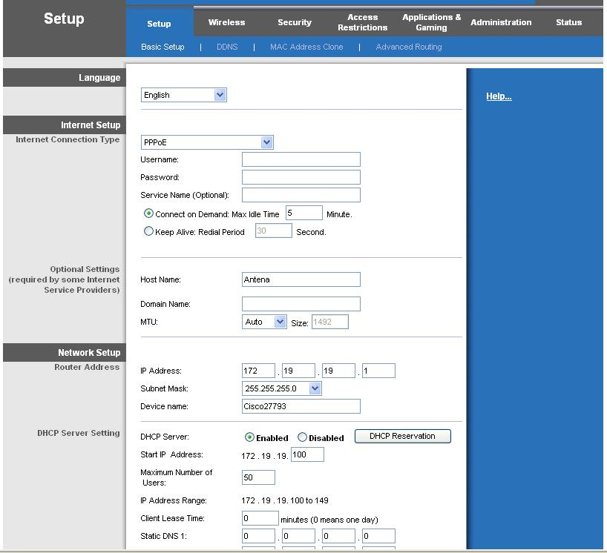

Slide 9
OPREMA ZA POVEZAVO NA INTERNET
Potrebni koraki vzpostavitve povezave:
Pod Network ali LAN setup lahko DHCP server onemogočimo (DHCP disable ali DHCP forwerder),
vtem primeru računalniki pridobivajo IP-je iz ponudnikove zaloge ali,
DHCP server omogočimo,
router dodeljuje naslove iz svoje zaloge (192.168.1.XX),

Slide 11
Dodatne nastavitve modema / routerja:
Routerju lahko spremenimo začetni IP naslov,
v tem primeru bo tudi zaloga IP-jev temu sledila,
včasih je potrebno vpisati IP-je za oba DNS-ja in IP za privzeti prehod,
včasih te podatke router pridobi sam,
priporočeno je spremeniti uporabniško ime in (ali) geslo za vstop v router,

Slide 12
Dodatne nastavitve modema / routerja:
omejimo lahko dostop (MAC adrese) posameznih računalnikov,
omejimo promet preko določenih vrat,
omejimo dostop do določenih vsebin na spletu (URL naslovi ali ključne besede),
rezerviramo IP naslove (mrežni tiskalnik),
gradimo različne segmente omrežja idr.

Slide 13
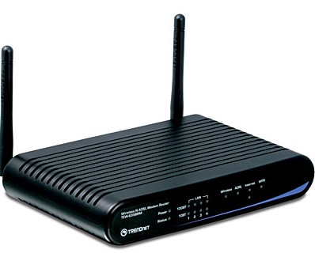
OPREMA ZA POVEZAVO NA INTERNET
Zahtevnejša konfiguracija:
ločilka - filter
računalnik
modem / router / wireless
linija
telefon

Slide 14
V istem ohišju se lahko nahaja:
modem,
router (usmerjevalnik),
wireless oddajnik / sprejemnik,
Access point (brezžična vstopovna točka),
switch (stikalo).

